Slide 1






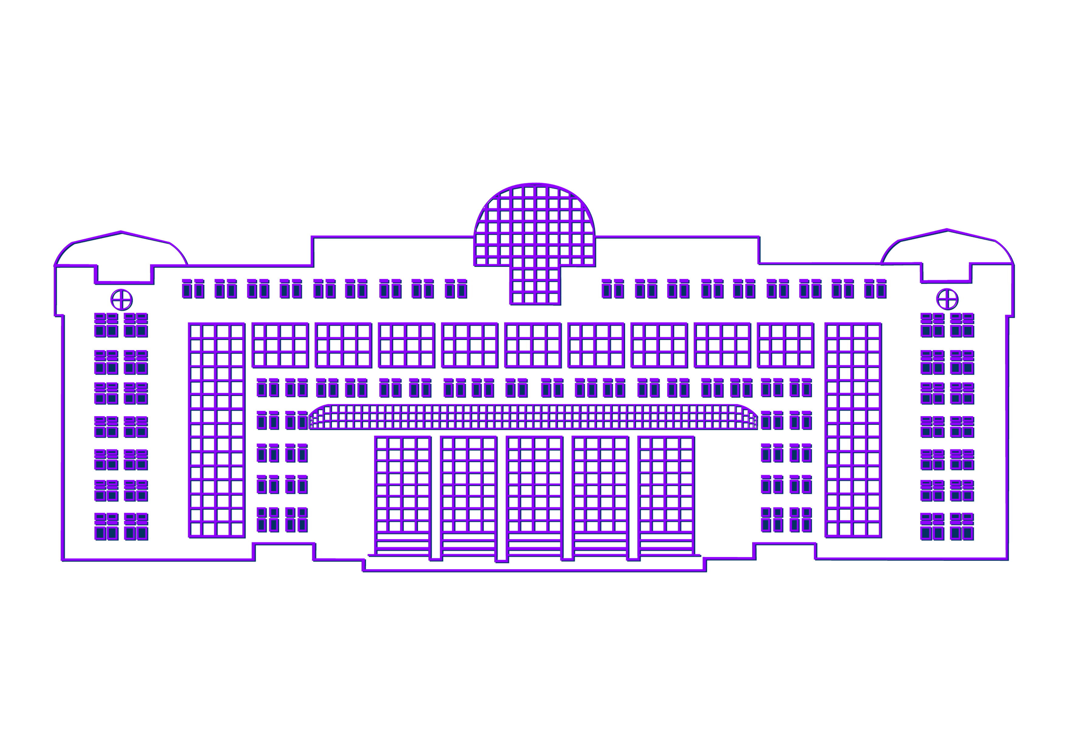




Энергия города. Среда
Технологии здоровой жизни 2.0
ЭнергоМаркет:
цифровая платформа для децентрализованной торговли энергией
с использованием блоĸчейн-технологии
20.35
АКСЕЛЕРАТОР ГУУ
НАЦИОНАЛЬНАЯ ТЕХНОЛОГИЧЕСКАЯ ИНИЦИАТИВА

Slide 2

Цель проекта, проблема, целевая аудитория
Цель: создание концепции цифровой платформы для децентрализованной торговли энергией (P2P)
с использованием блоĸчейн-технологии
Проблема: низкий уровень электрификации удаленных и изолированных территорий (в т.ч. ТИТЭС) и нестабильность электроснабжения этих районов.
ЦА: Взрослое платежеспособное население удаленных территорий России с уровнем дохода 150 тыс. руб.

Slide 3
Актуальность проекта
Необходимость создания удобной платформы для торговли энергией без посредников, повышения надежности энергоснабжения и развития ВИЭ-генерации.

Slide 4
Характеристика технологии «ЭнергоМаркет»:
Устранение посредников позволяет снизить транзакционные издержки и сделать торговлю энергией более быстрой и прозрачной.
Обеспечение доступа к рынкам энергии для мелких производителей и потребителей, таких как владельцы солнечных панелей, что способствует развитию локальной экономики.
Использование блокчейна обеспечивает надежную запись всех транзакций, что повышает доверие участников и снижает риск мошенничества.
Способствование развитию возобновляемых источников энергии и более эффективному использованию ресурсов, что помогает в борьбе с климатическими изменениями.
Участники могут самостоятельно управлять своими энергоресурсами, устанавливая цены и условия, что повышает их финансовую независимость.
Цифровая платформа для торговли электроэнергией позволит совершать купля-продажа электроэнергии (мощности) от потребителя потребителю посредством заключения договоров непосредственно на самой платформе
Создание новых бизнес-моделей и возможностей для интеграции технологий, таких как IoT и смарт-контракты, что ведет к повышению общей эффективности системы.

Slide 5
Конкуренты
Характеристика/ Компания | Brooklyn Microgrid | Power Ledger | WePower | Энергомаркет
Географический фокус | Локальный (Бруклин, Нью-Йорк) | Глобальный (различные страны) | Европа и глобально | Россия
Цель | Локальная P2P-торговля энергией | P2P-торговля энергией и управление углеродными кредитами | Финансирование энергетических проектов через токенизацию | «Маркетплейс» для локальной P2P-торговли энергией
Целевая аудитория | Местные жители и микропроизводители | Широкий круг участников, включая крупные компании | Инвесторы, желающие финансировать энергетические проекты | Жители энергоизолированных районов

Slide 6
Характеристика/ Компания | Brooklyn Microgrid | Power Ledger | WePower | ЭнергоМаркет
Преимущества | - Локальная фокусировка - Стимулирование возобновляемых источников - Прозрачность и доверие - Социальное вовлечение | - Глобальная масштабируемость - Многофункциональ-ность - Токенизация - Партнерство с крупными компаниями - Технологическая гибкость | - Фокус на финансировании проектов - Прозрачность и ликвидность - Доступность для инвесторов - Инновационная бизнес-модель - Глобальное присутствие | - снижение транзакционных издержек - Быстрота и прозрачность - развитие локальной экономики - развитие ВИЭ
Недостатки | - Ограниченный масштаб - Зависимость от инфраструктуры - Регуляторные барьеры - Ограниченное финансирование | -Сложность регулирования - Зависимость от токенов - Технические сложности | - Ограниченная функциональность - Регуляторные риски - Зависимость от рынка инвестиций - Конкуренция в сфере финансирования - Технические сложности | - отсутствие правовой основы - низкое доверие потребителей - санкции (ограниченный доступ к зарубежным технологиям)
Объемы продаж | 5 ГВт*ч/год | 1 ГВт*ч/год | 100 ГВт*ч/год | От 50 до 120 ГВт*ч/год

Slide 7
Каналы продвижения
Социальные сети: ВКонтакте, Telegram, RuTube, ЯндексДзен. Распространение новостей, аналитики и образовательного контента.
Контент-маркетинг: Публикации статей, и исследований по теме децентрализованной торговли энергией и блокчейна.
Вебинары и онлайн-мероприятия: Организация вебинаров, с подробным описанием проекта, его преимуществ и возможностей для пользователей.
Партнёрства: Сотрудничество с другими проектами в области блокчейна и энергетики для огласки проекта и расширения аудитории.
Форумы и сообщества: Участие в специализированных форумах и сообществах, связанных с блокчейном и энергией, для распространения информации о проекте.
Ивенты и конференции: Участие в мероприятиях, посвящённых блокчейну и возобновляемым источникам энергии. Презентация проекта перед потенциальными партнёрами и инвесторами.
Email-рассылки: Регулярная рассылка новостей о проекте, обновлений и полезной информации.

Slide 8
Примерный расчет затрат, разбитый на основные категории:
1. Разработка блокчейн-платформы: 13–36 млн.руб.
2. Инфраструктура и хостинг: 8 – 23 млн.руб.
3. Лицензии и регулирование: 8 – 250 млн.руб.
4. Маркетинг и продвижение: 8 – 23 млн.руб.
5. Операционные расходы: 35 – 85 млн.руб.
6. Поддержка и обслуживание: 7 – 15 млн.руб.
7.Непредвиденные расходы: 0,5– 1 млн.руб.
Общая оценка стоимости: 81-217 млн.руб.

Slide 9
Диаграмма Ганта

Slide 10
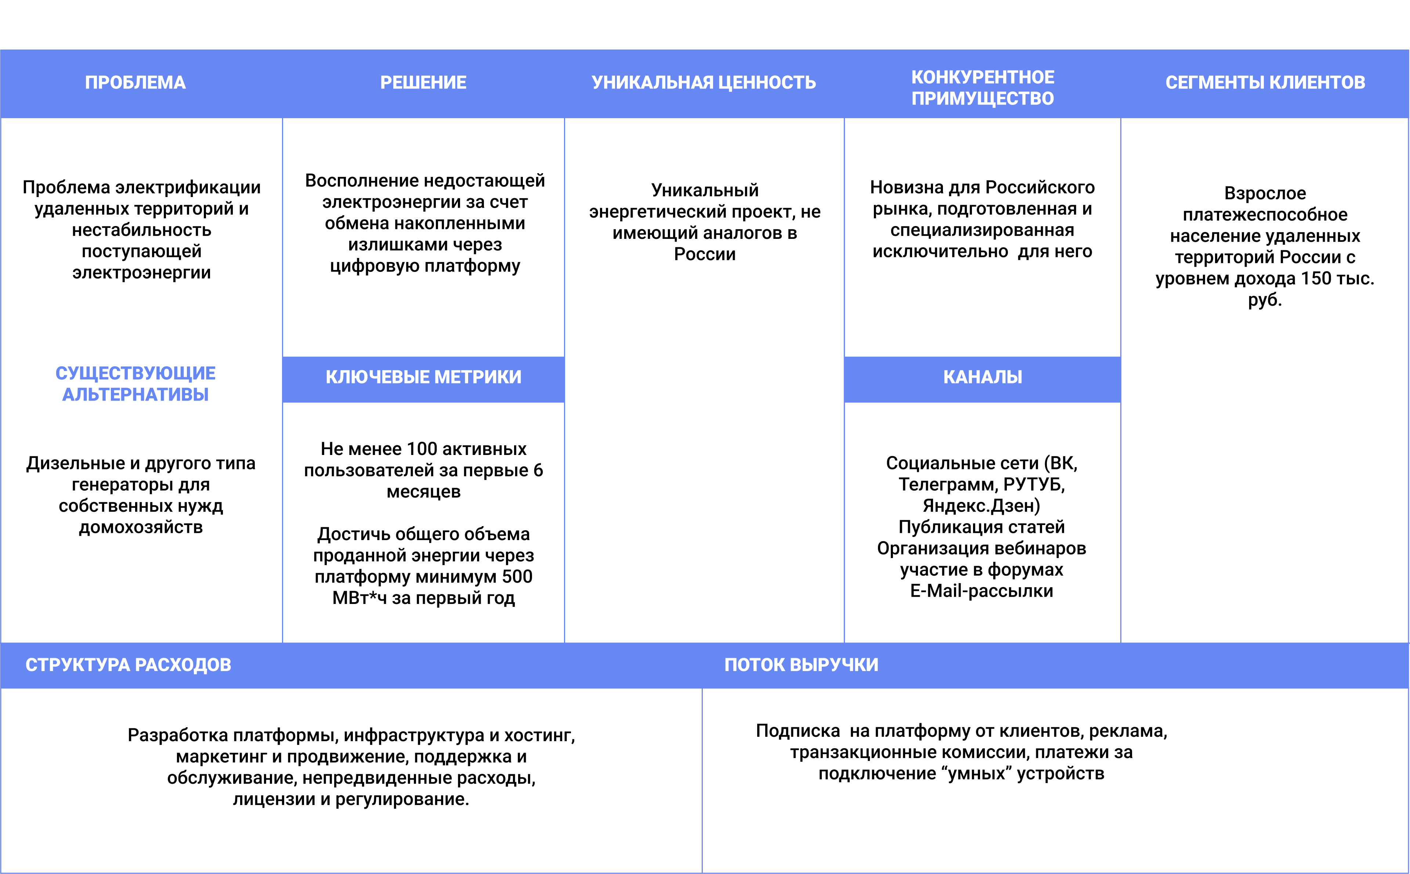

Slide 11

ЭнергоМаркет
КОМАНДА СТАРТАПА
Студенты группы ТЭБ 1-1:
Абдулахов Артур Маратович
Матевосян Элина Гарегиновна
Контакты:
Arthur.abdulakhov@outlook.com
Lika200388@mail.com
Технологии здоровой жизни 2.0

Slide 12




